Slide 1

Trabalho Prático III
Lucas Santos
Matheus Telles
Rafael Munhoz
Rafael Urbanek
Thiago Mello
Vitor Cumim

Slide 2
Primeira Etapa: Análise dos Requisitos
Viabilidade Técnica
Consistência
Alinhamento
Analisamos a viabilidade técnica de cada requisito, avaliando sua complexidade e recursos necessários.
Verificamos se os requisitos eram consistentes com os objetivos do projeto e as necessidades dos usuários.
Asseguramos que os requisitos estavam alinhados com as necessidades dos usuários e o escopo do projeto.

Slide 3
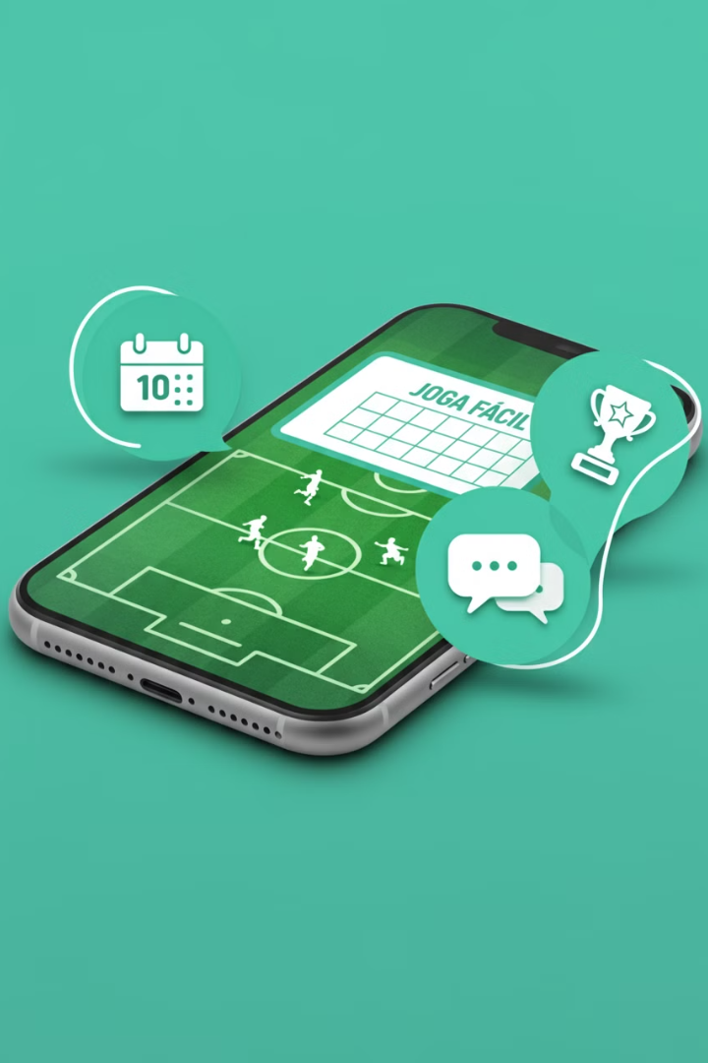
Segunda Etapa: Criação e Validação do Protótipo
1
Apresentação do Protótipo
2
Análise Detalhada
Lucas analisou o protótipo e apontou possíveis inconsistências e oportunidades de melhoria.
O protótipo foi apresentado a Lucas Santos, que desempenhou o papel de Product Owner.
3
Ajustes no Design e Funcionalidade
O feedback de Lucas guiou ajustes importantes no design e na funcionalidade do aplicativo.

Slide 4
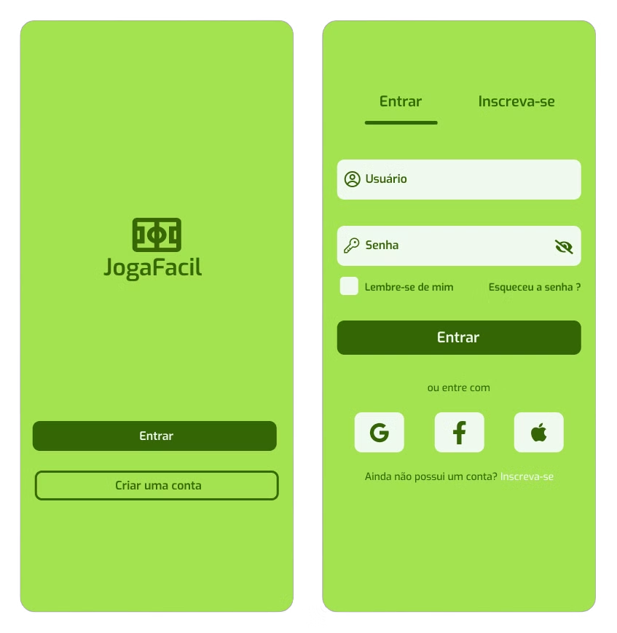
Telas do Aplicativo: Funcionalidades Essenciais
Telas Entrada
Permite a criação e manutenção do usuário.

Slide 5
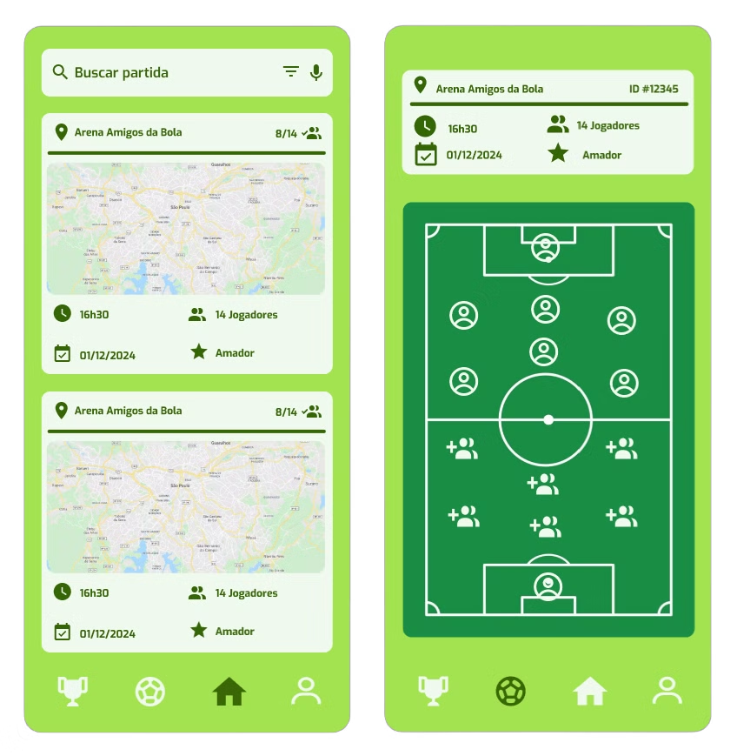
Telas do Aplicativo: Funcionalidades Essenciais (Continuação)
Tela Inicial
Permite encontrar partidas, se inscrever em partidas, filtrar partidas por nível de habilidade e surege partidas para o usuário.
Tela Partida
Permite visualizar detalhes da partida, convidar jogadores, visualizar o número de jogadores, convidar amigos.

Slide 6
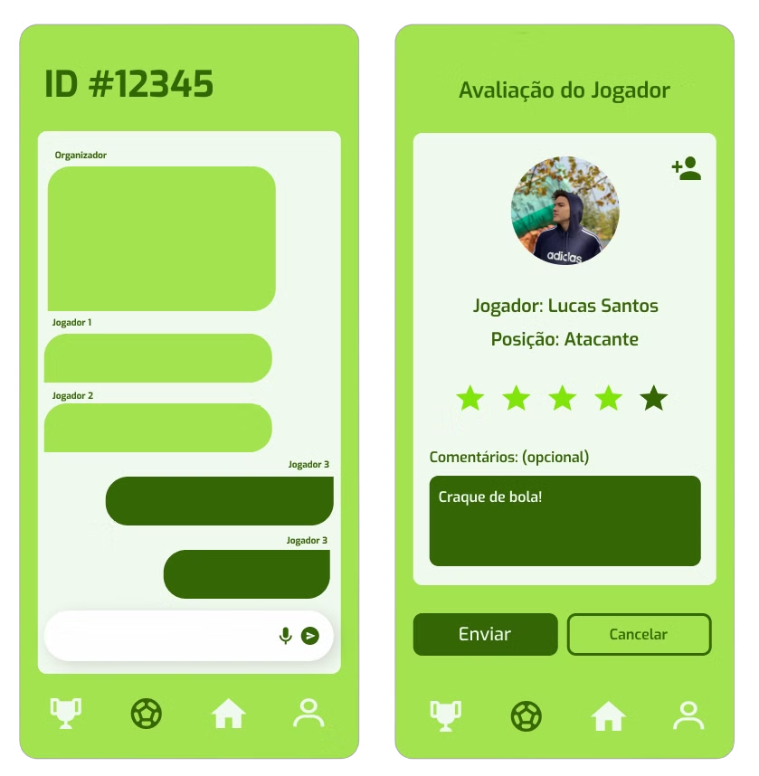
Telas do Aplicativo: Funcionalidades Essenciais (Continuação)
Tela Chat Pré-Partida
Permite comunicação entre jogadores antes da partida.
Tela Avaliação
Fornecer feedback sobre partidas, contribui para o sistema de ranking de jogadores.

Slide 7
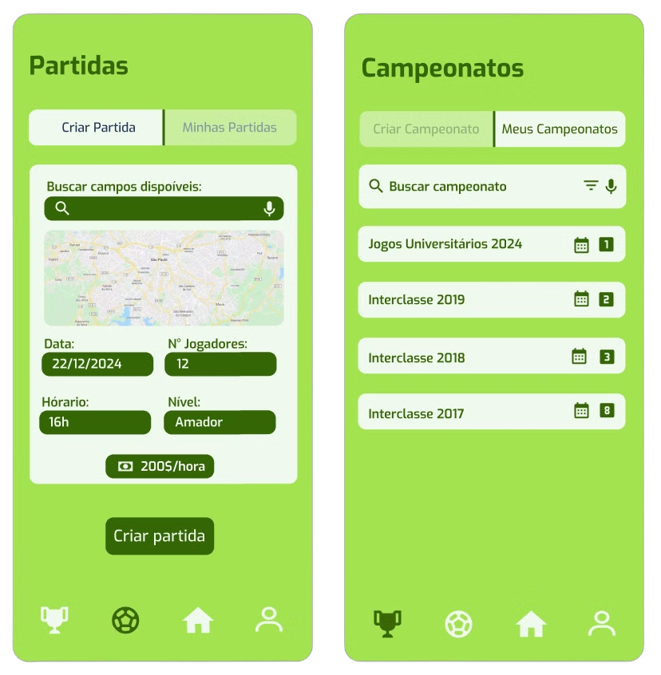
Telas do Aplicativo: Funcionalidades Essenciais (Continuação)
Tela Gerenciador de Partidas
Permite a criação e gerenciamento de partidas de futebol
Tela Gerenciador de Campeonatos
Permite a criação e gerenciamento de campeonatos de futebol.

Slide 8
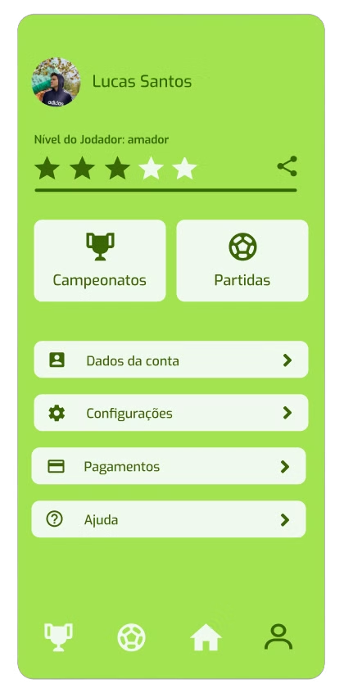
Telas do Aplicativo: Funcionalidade (Continuação)
Tela Perfil
O usuário pode alterar dados da conta, configurações, pagamentos e encontrar ajuda.

Slide 9
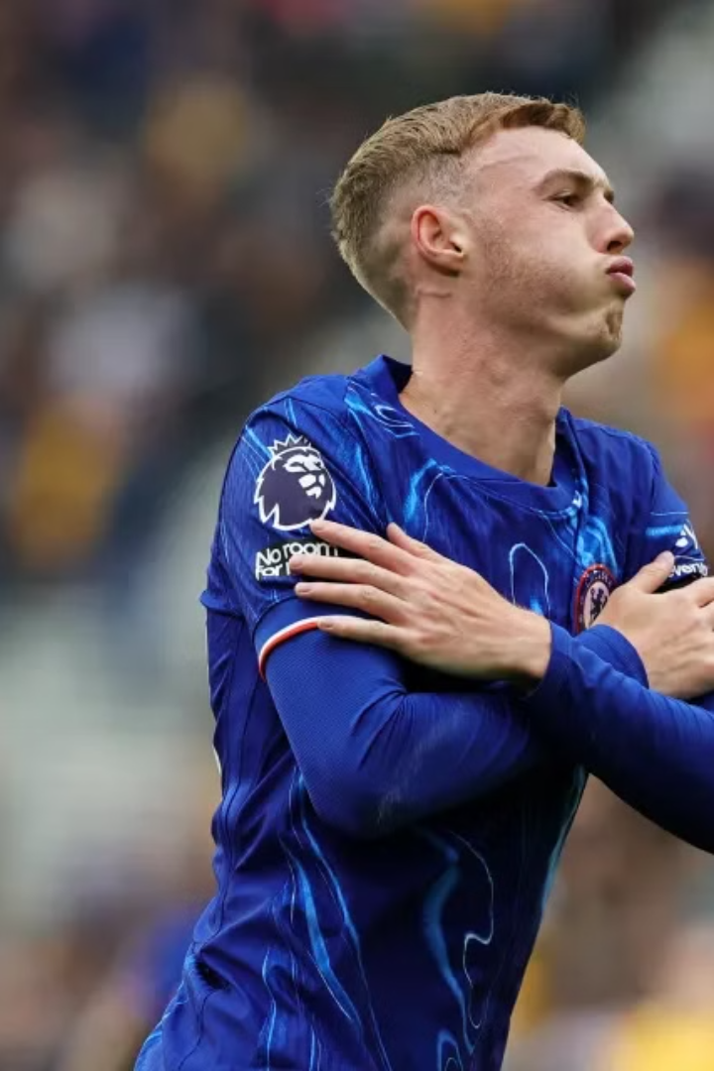
Obrigado pela atenção!

